Slide 1
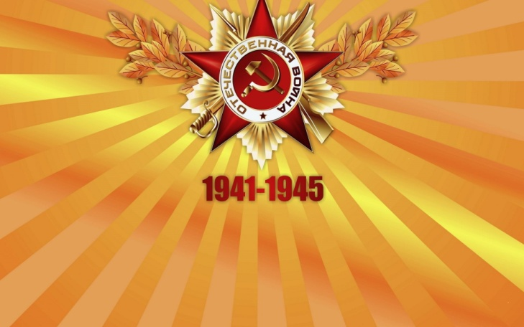
У войны не женское лицо…

Slide 2
Война – это страшное слово. Она уничтожает всё живое на Земле, преступно губит человечество. Задумайся на миг. Сколько погубила Великая Отечественная война? Более 20-ти миллионов человеческих жизней: самых достойных и самых отважных! Страшно представить! В те трагические годы на долю нашей Родины выпали нелегкие испытания. Миллионы людей единым порывом встали на защиту своей земли, своих родных и близких. Война не щадила ни слабых стариков, ни малых детей. По нашей советской земле шла гитлеровская армия в грязных сапогах. Шла уверенно и дерзко. Но с каждым днем её уверенность таяла и исчезала, потому что рос гнев нашего русского народа. Мы становились всё сильнее и закалённее. Нет на Земле ничего сильнее русского духа! И не стоит его испытывать на прочность!

Slide 3
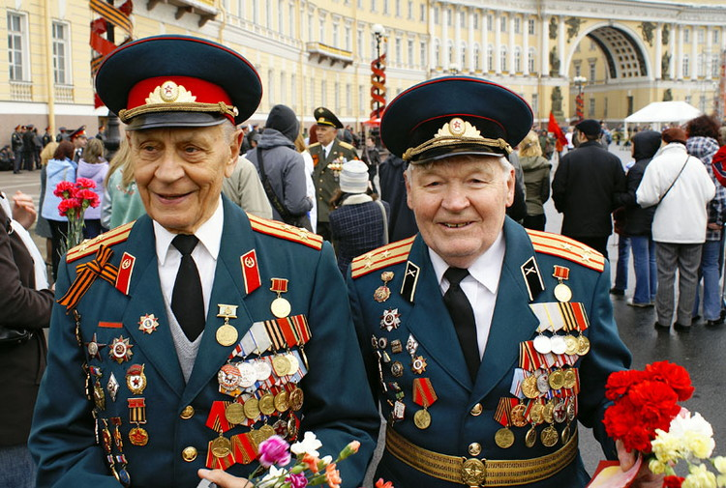
Героический подвиг советского солдата – защитника Родины- навсегда в наших сердцах! И пока горит в наших сердцах этот памятный вечный огонь, всё будет хорошо на нашей Земле. Но стоит забыть и предать подвиг дедов – жди беды в свой дом. Фашизм, к сожалению, до конца не уничтожен, и сегодня опять поднимает свою свирепую голову.

Slide 4
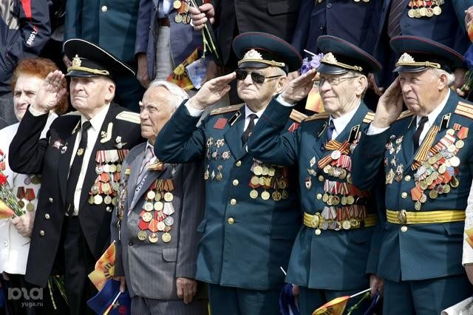
Ветераны войны… Мы благодарны им. С каждым годом их становится всё меньше и меньше. Уходят на небеса славные сыны и дочери, уходят на вечный покой. Но до последнего дня своей жизни каждый из них с гордостью носит на груди бесценные боевые награды – ордена и медали: «За боевые заслуги», «За отвагу», «За взятие Берлина», «За оборону Ленинграда», «За оборону Одессы», «За оборону Сталинграда» и т.д. Много славных героических сражений останется в памяти человечества навсегда!

